Slide 1
ỦY BAN NHÂN DÂN QUẬN PHÚ NHUẬN
TRƯỜNG TIỂU HỌC NGUYỄN ĐÌNH CHÍNH
MÔN KHOA HỌC
TUẦN 20

Slide 2
Hãy chọn ý đúng:
Câu 1: Không khí được coi là trong sạch khi nào?
A. Không có khói, khí độc, vi khuẩn, các loại bụi...
B. Có một ít khói, khí độc, vi khuẩn, bụi...
C. Có khói, khí độc, vi khuẩn, bụi...nhưng tỉ lệ thấp không gây nguy hại đến sức khỏe.
Kiểm tra bài cũ
Câu 2: Tác hại của không khí bị ô nhiễm?
A. Gây bệnh ung thư phổi, viêm phế quản mãn tính.
B. Gây ra các bệnh về mắt.
C. Hạn chế sự phát triển của động thực vật.
D. Tất cả các ý trên.

Slide 3
KHOA HỌC
Bài 40: Bảo vệ bầu không khí trong sạch

Slide 4
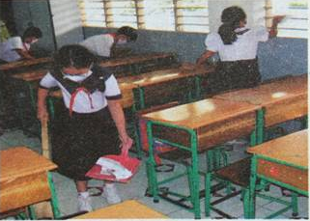
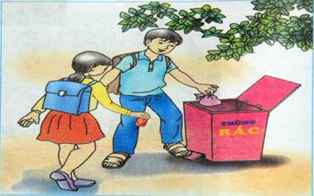
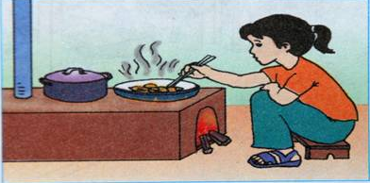
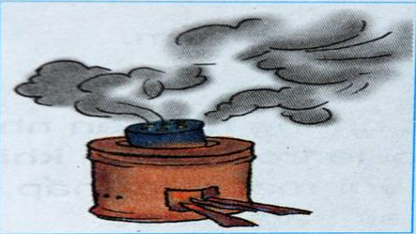
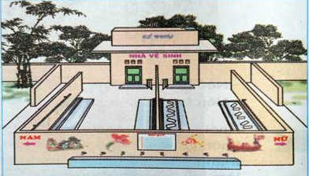
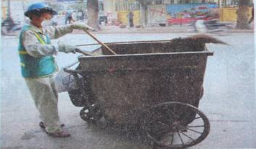
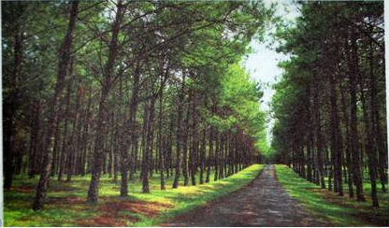
Hoạt động 1: Những biện pháp bảo vệ bầu không khí trong sạch?

Slide 5
Việc nên làm để bảo vệ bầu không khí trong sạch
2
1
Thực hiện vứt rác vào thùng có nắp đậy, để tránh rác thối rữa bốc ra mùi hôi thối và khí độc
Vệ sinh lớp học để tránh bụi bẩn.

Slide 6
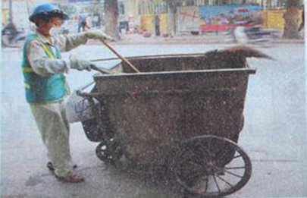
5
6
Nhà vệ sinh ở trường học hợp qui cách, giúp HS đi đại tiện, tiểu tiện đúng nơi qui định.
Thu gom rác trên đường, làm cho đường phố sạch đẹp, không có cát, bụi, rác, tránh bị ô nhiễm môi trường.

Slide 7
3
7
Nấu ăn bằng bếp cải tiến
Trồng cây xanh

Slide 8
Việc không nên làm
4
Bếp than tổ ong

Slide 9
- Vệ sinh lớp học.
- Thu gom rác trên đường.
VIỆC NÊN LÀM
- Thực hiện vứt rác vào thùng có nắp đậy.
- Nhà vệ sinh ở trường học hợp qui cách.
- Trồng cây gây rừng
- Nấu ăn bằng bếp cải tiến.
VIỆC KHÔNG NÊN LÀM
- Nhóm bếp than tổ ong

Slide 10
Hoạt động 2: Liên hệ thực tế.
Ngoài ra chúng ta cần làm gì để bảo vệ bầu không khí trong sạch?
- Tiết kiệm điện
- Tiết kiệm nước
- Không khai thác cây rừng bừa bãi

Slide 11
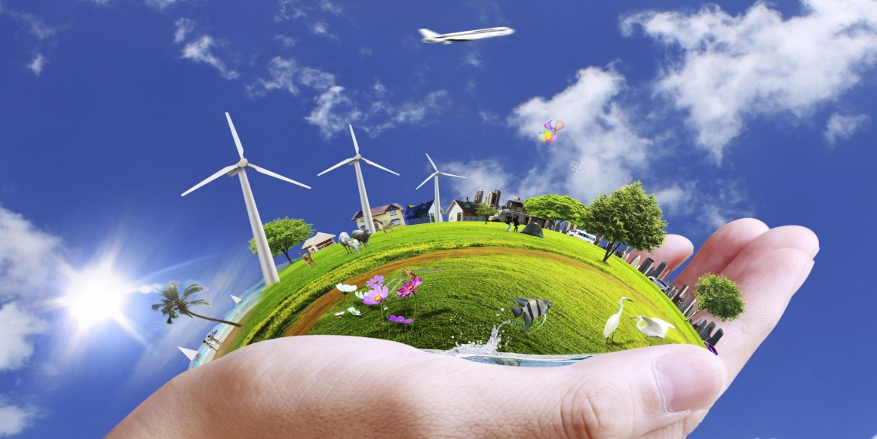

Slide 13
Để bảo vệ không khí chúng ta sẽ:
01
Trồng thật nhiều cây xanh
Không vứt rác ra đường
Quét dọn trường lớp sạch sẽ
Tất cả đều đúng.

Slide 14
Bảo vệ bầu không khí là trách nhiệm của ai?
02
Người lao công trường học
Công nhân môi trường
Công nhân nhà máy
Tất cả mọi người.

Slide 15
Các biện pháp bảo vệ bầu không khí là:
03
Thu gom, xử lí rác thải
Giảm lượng khí thải, khói bụi
Trồng nhiều cây xanh
Tất cả các ý trên

Slide 16
Đàn gà nhà em bị bệnh, bố em định đem đi tiêu hủy. Bà
em bảo đem đi bán. Mẹ em bảo để làm thịt ăn.
Em sẽ làm gì trong trường hợp này?
04
Đồng ý với ý kiến của bố.
Đồng ý với ý kiến của mẹ.
Đồng ý với ý kiến của bà.
Em không có ý kiến gì.

Slide 17
DẶN DÒ
Ôn lại bài đã học.
Chuẩn bị bài: Âm thanh.

Slide 18
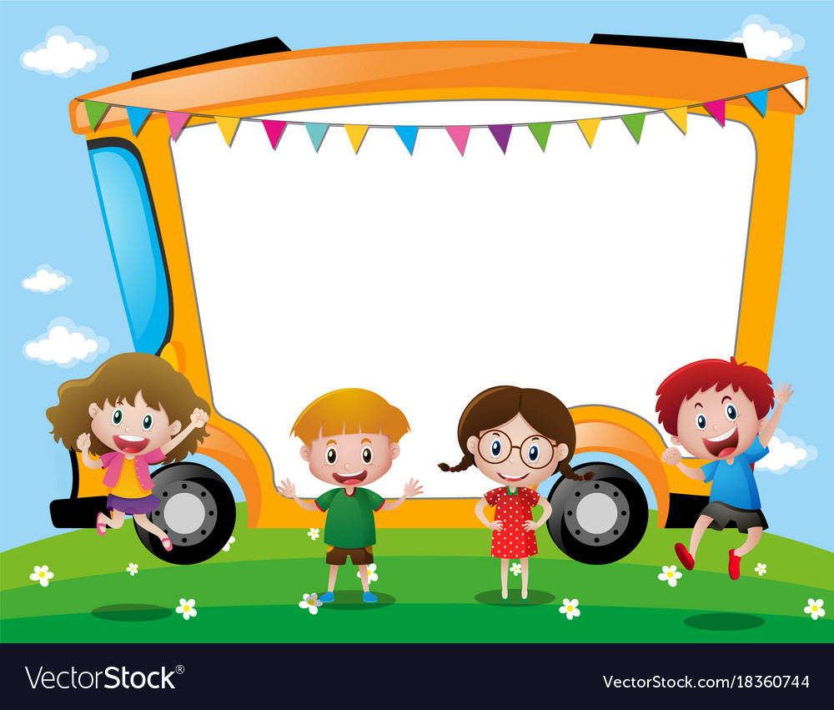
Chúc các em chăm ngoan học giỏi

